Slide 1
Programmering for kjemikere
Maskinlæring
Andreas Haraldsrud
Kjemisk institutt, UiO

Slide 2
Hva er maskinlæring?

Slide 3
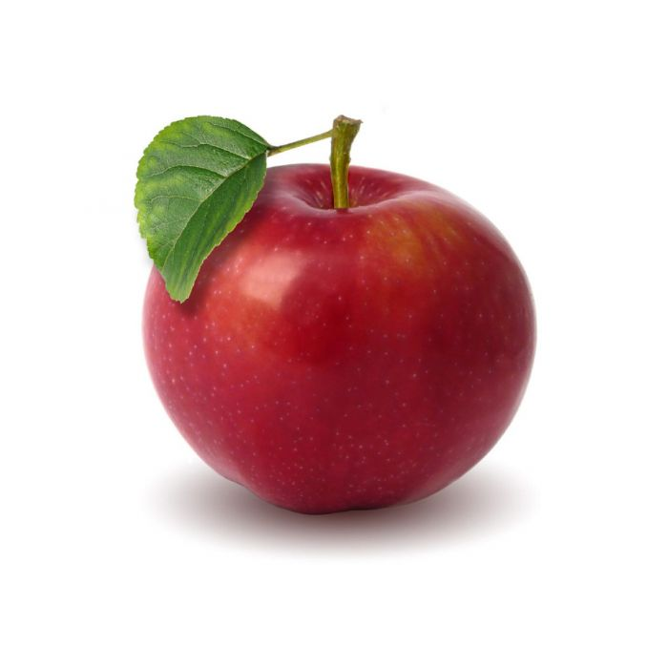
?

Slide 4
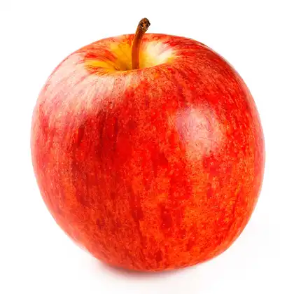
?

Slide 5
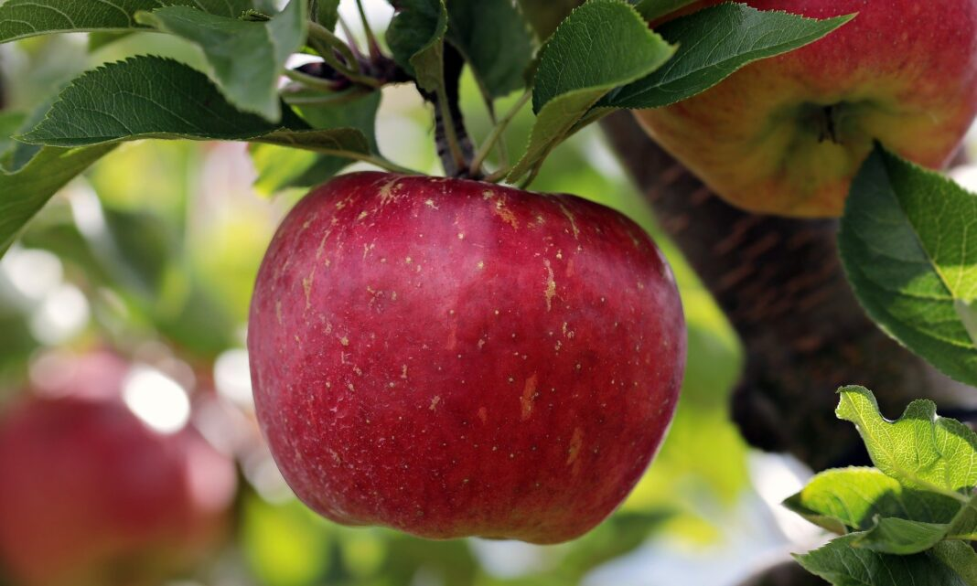
?

Slide 6
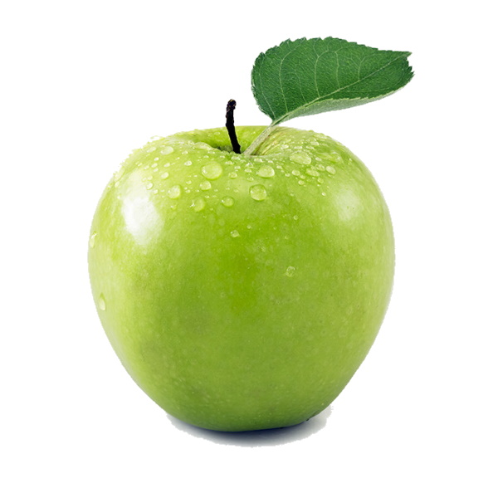
?

Slide 7
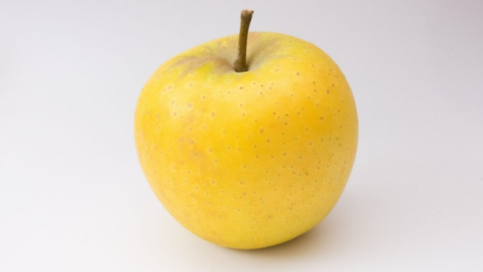
?

Slide 8
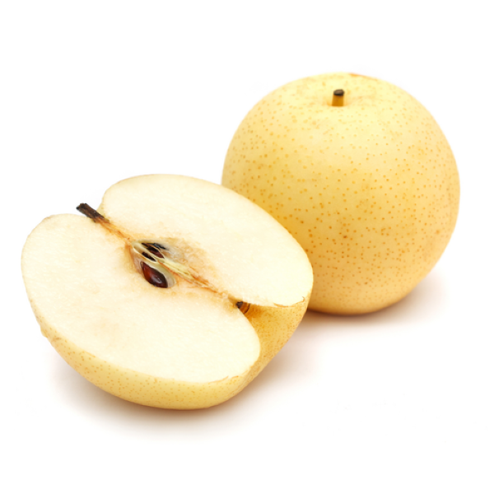
?
Notes:
Kinesisk pære.

Slide 9
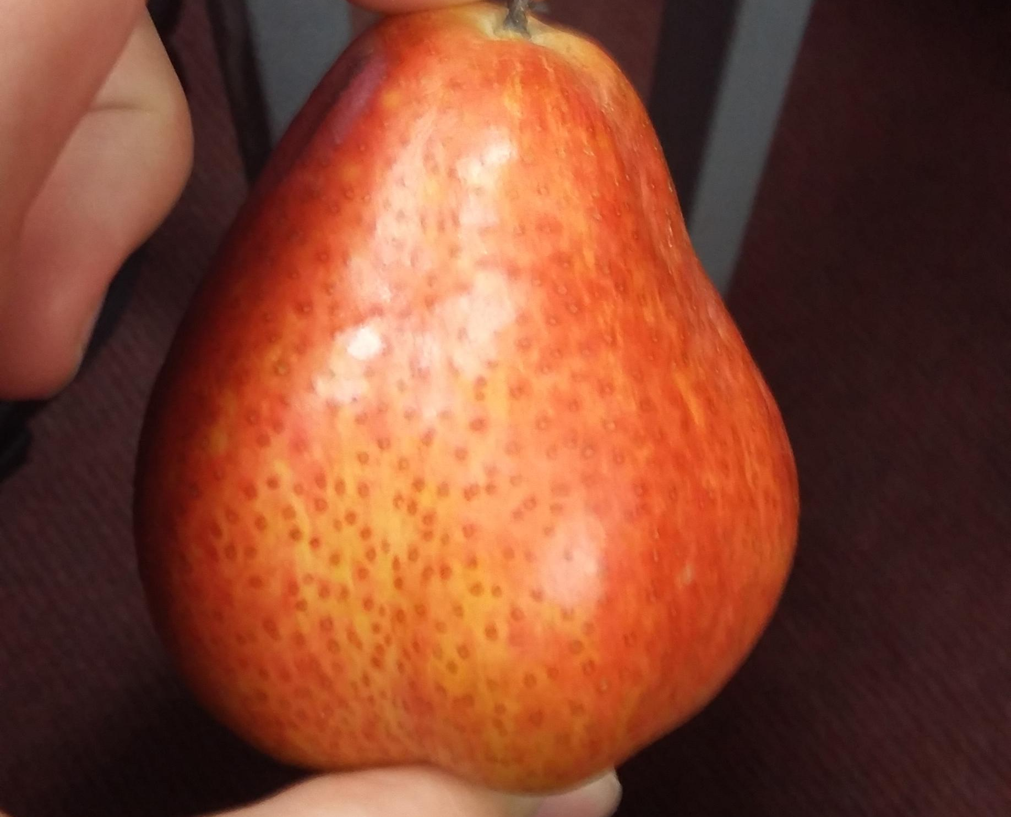
?
Notes:
Eple med pæreform

Slide 10


Slide 11


Slide 12


Slide 13


Slide 14


Slide 15


Slide 16
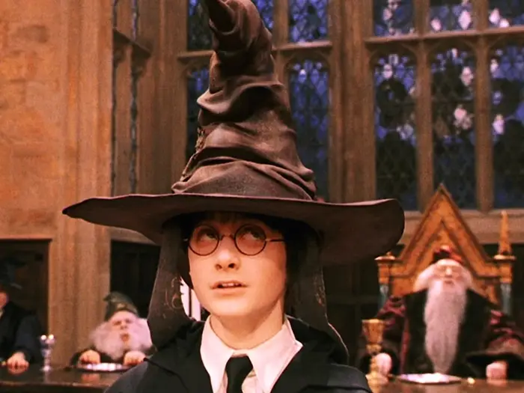
Maskinlæring
Maskinlæring
I maskinlæring bruker vi algoritmer som kan estimere modeller fra data.
OUTPUT:
«Griffindor!»
INPUT: Livsvalg, genetikk, talent,
personlighet (data)

Slide 17
Prosedyre
Bestem hvilke kriterier (attributter) skal ligge til grunn for modellen. Bestem hvilke kategorier eller verdier vi ønsker å forutsi med modellen (labels).
Velg en del av datasettet som modellen skal trene på og en del vi skal teste og validere modellen med.
Lag en modell basert på en algoritme.
Tren modellen med treningssettet.
Valider modellen med testsettet.
Analyser og gjenta til du får en modell som er god nok til å predikere.

Slide 18
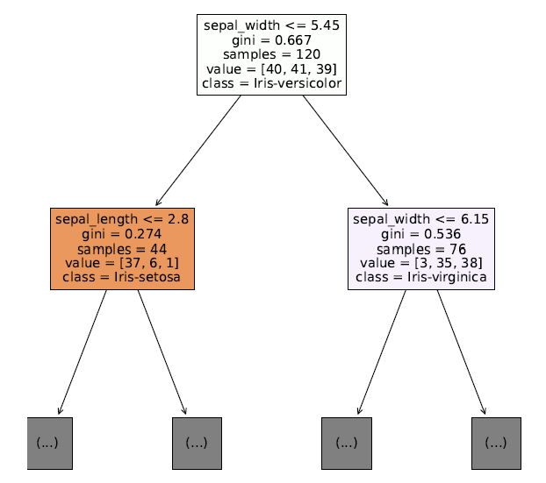
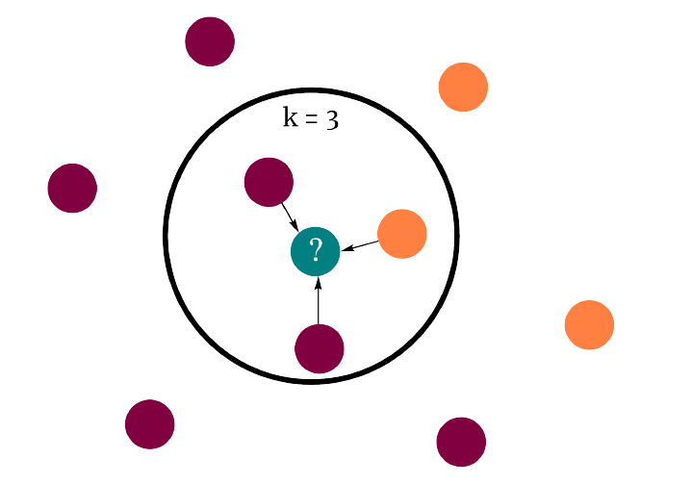
Algoritmene
Noen er enkle å forstå prinsippene bak – andre er mer abstrakte.
Notes:
Illustrasjoner: Beslutningstrealgoritme og KNN-algoritme.

Slide 19
«Pengwings»
Notes:
https://www.youtube.com/watch?v=9GHPNKUMf70
Livekoding av pingvinanalyse.

Slide 20
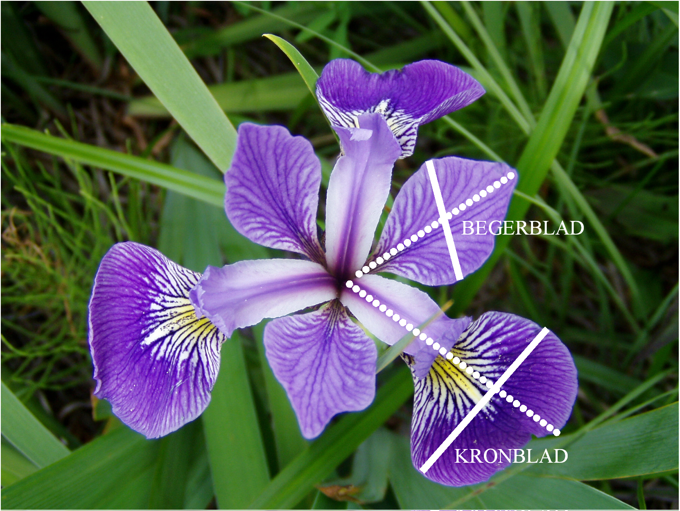

Slide 21
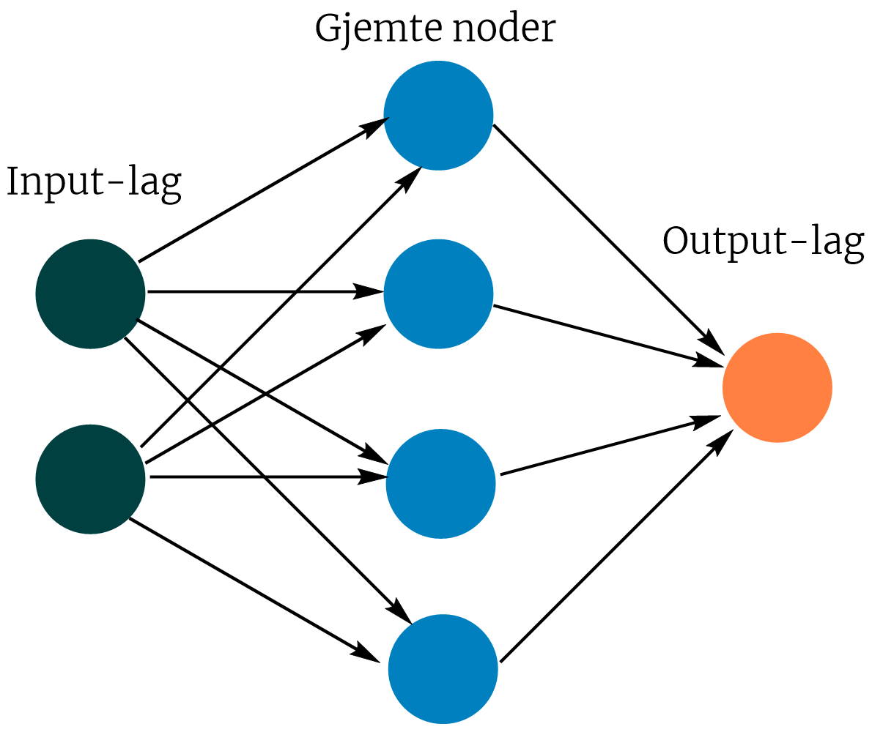




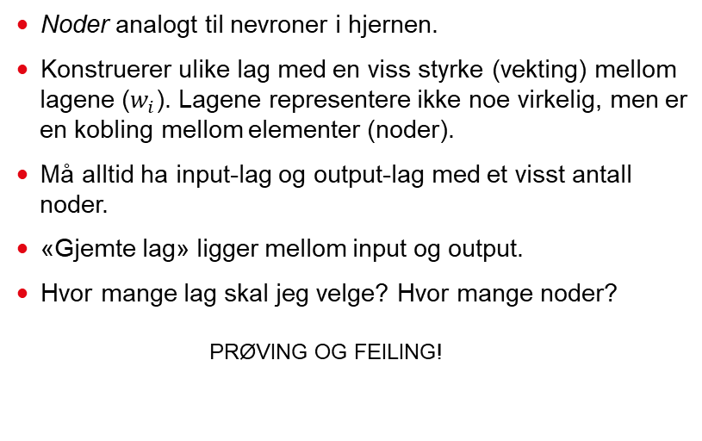
Ekstrapensum:
Kunstige nevrale nettverk – mer «sorting hat magic»?
Noder analogt til nevroner i hjernen.
Konstruerer ulike lag med en viss styrke (vekting) mellom lagene ($w_{i}$). Lagene representere ikke noe virkelig, men er en kobling mellom elementer (noder).
Må alltid ha input-lag og output-lag med et visst antall noder.
«Gjemte lag» ligger mellom input og output.
Hvor mange lag skal jeg velge? Hvor mange noder?
  PRØVING OG FEILING!
$$w_{1}$$
$$w_{2}$$
$$w_{3}$$
$$w_{4}$$
Notes:
Livekoding av lineær regresjon med nevrale nettverk.

Slide 22
Maskinlæring i kjemi?
Proteinstruktur? Bindingsaffinitet i proteiner? Design av legemidler?
Astrokjemi: Interstellart støv – hva består det av? → Stjernedannelse.
Stabilitet – hvilke molekyler lar seg syntetisere?
Reaktivitet – hvordan oppfører molekylet seg?
Materialegenskaper?

Slide 23
Hva skal dere kunne?
Forklare hva som menes med maskinlæring.
Bruke maskinlæringsalgoritmer til å forutsi en kategori av noe (klassifisering) basert på et sett med kriterier.
Tolke og drøfte modellene du lager.

